Slide 1
Обобщение опыта по самообразованию
«Детское экспериментирование как средство развития познавательной активности дошкольников»
воспитателя МБДОУ
д/с №207 «Сибирочка»
Комбинированного вида
Боковой Елены Юрьевны

Slide 2
Актуальность
«Расскажи – и я забуду,
покажи – и я запомню,
дай попробовать - и я пойму».
Ребенок усваивает все прочно и надолго когда слышит, видит и делает сам.

Slide 3
Цель:
Создание условий для развития познавательного интереса детей в процессе опытно – экспериментальной деятельности.

Slide 4
Задачи:
1. Изучить методическую литературу по данной теме.
2. Создавать условия для исследовательской активности детей.
3.Поощрять и направлять исследовательскую инициативу детей, развивая их независимость, изобретательность, творческую активность; помочь раскрыть перед детьми удивительный мир экспериментирования, развивать познавательные способности.
4. Привлечь родителей к процессу экспериментирования в повседневной жизни.

Slide 5
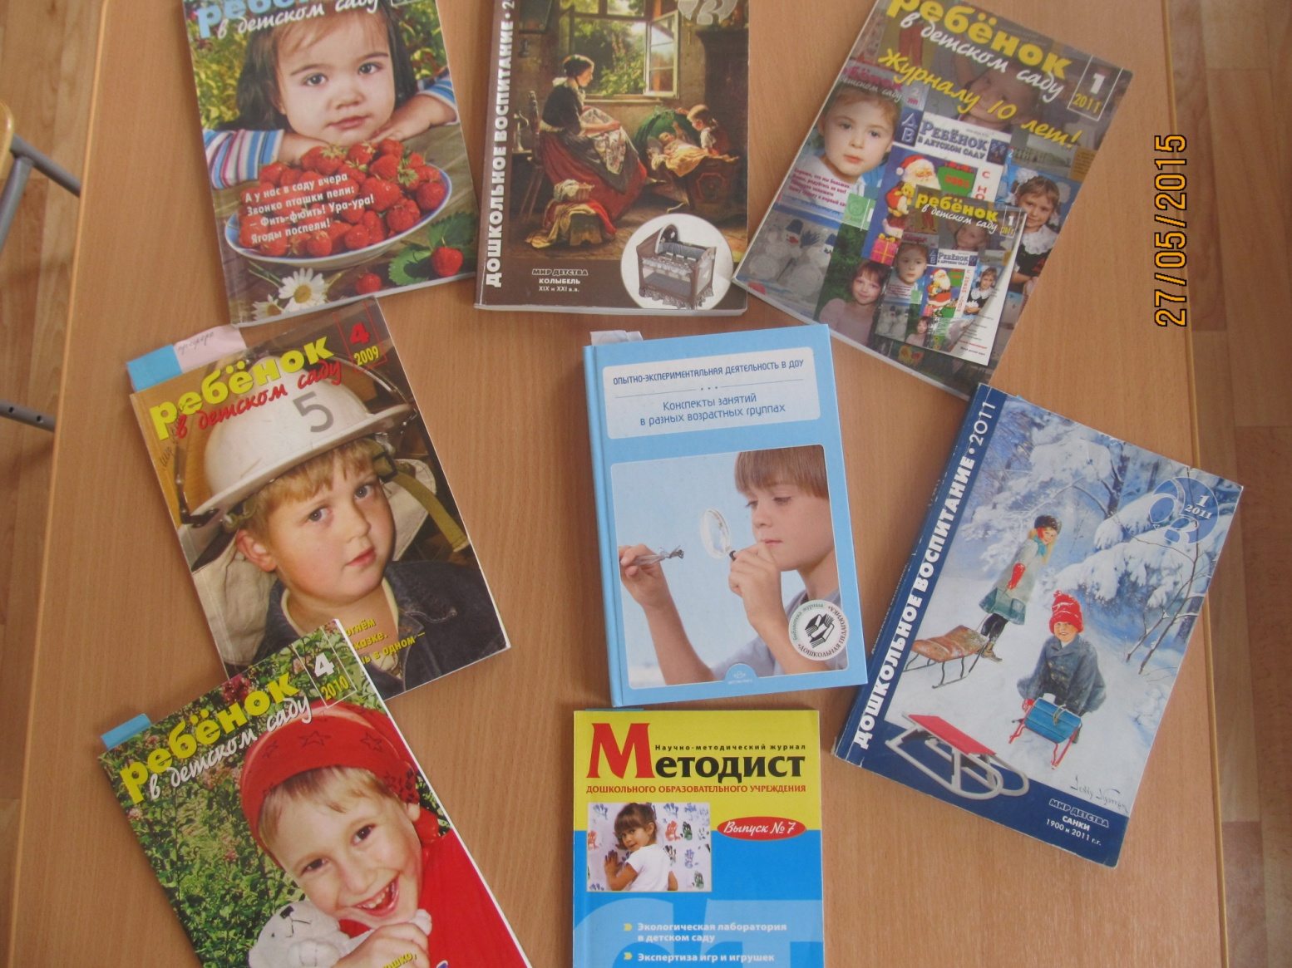
Литература:

Slide 6
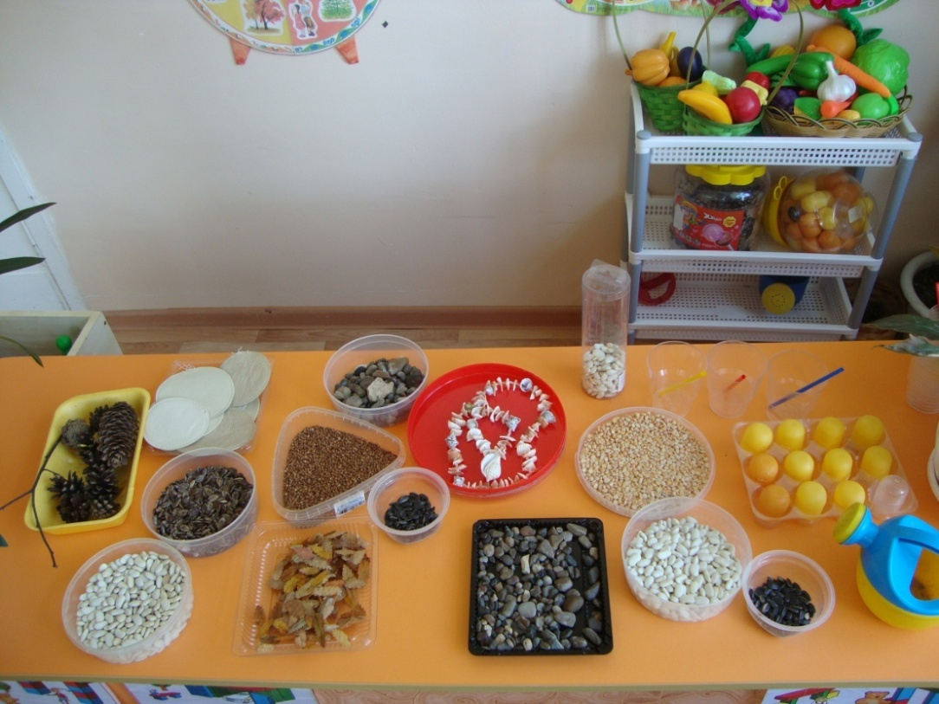
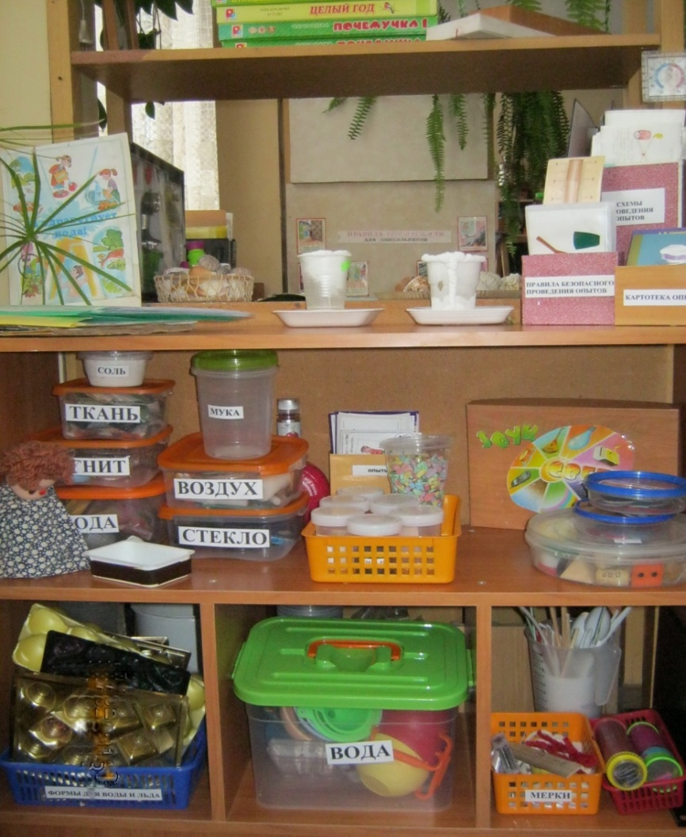
Мини - лаборатория

Slide 7
А у нас в саду дела - эксперименты снова,
Сам волшебник никогда
не творил такого!
То растопим снег и лёд, то смешаем краски.
Изменяем вкус воды,
как в волшебной сказке!

Slide 8
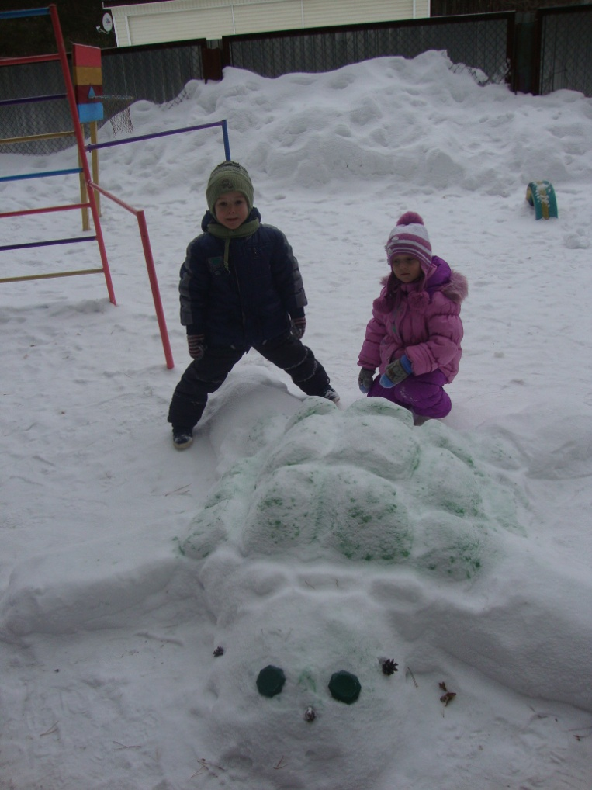
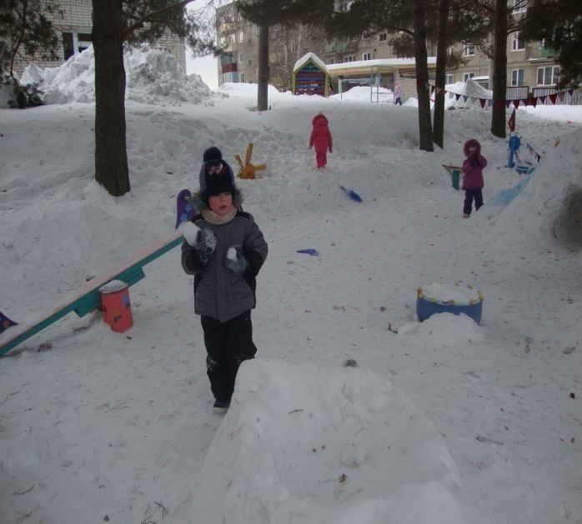
Эксперименты со снегом

Slide 9
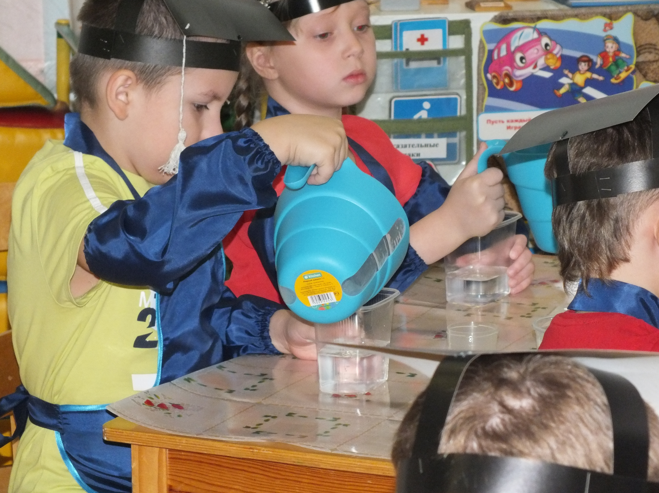
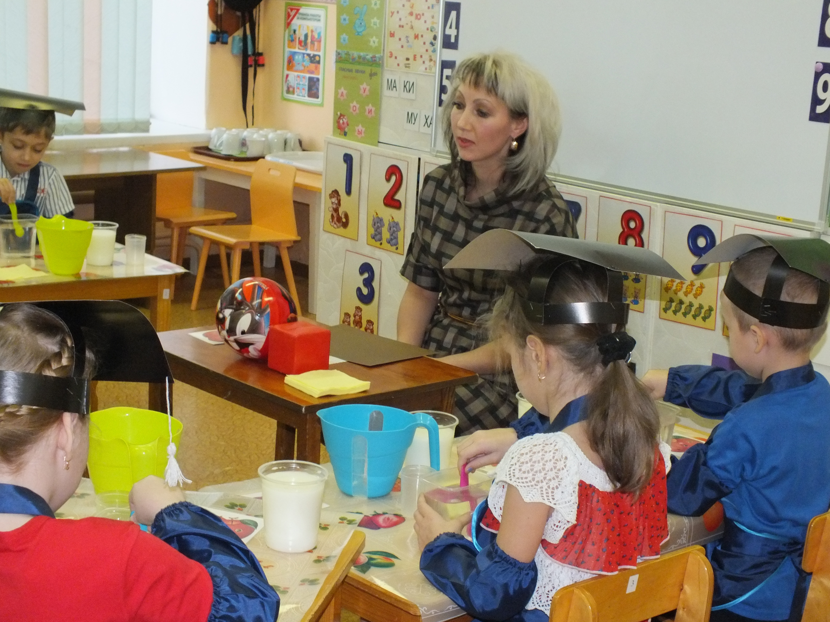
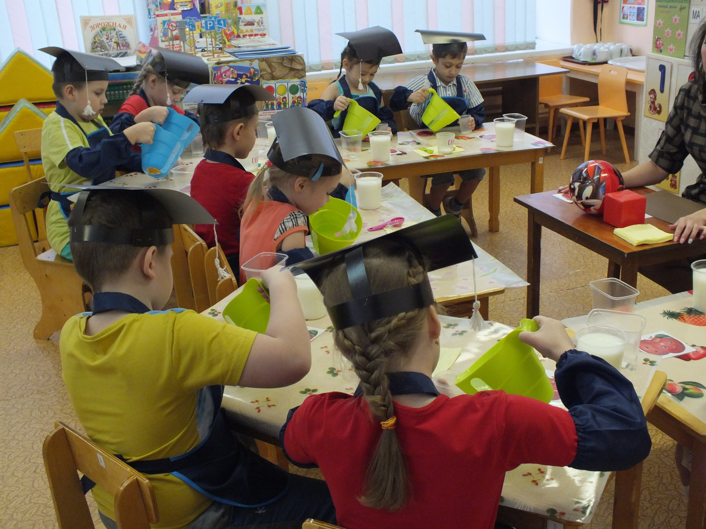
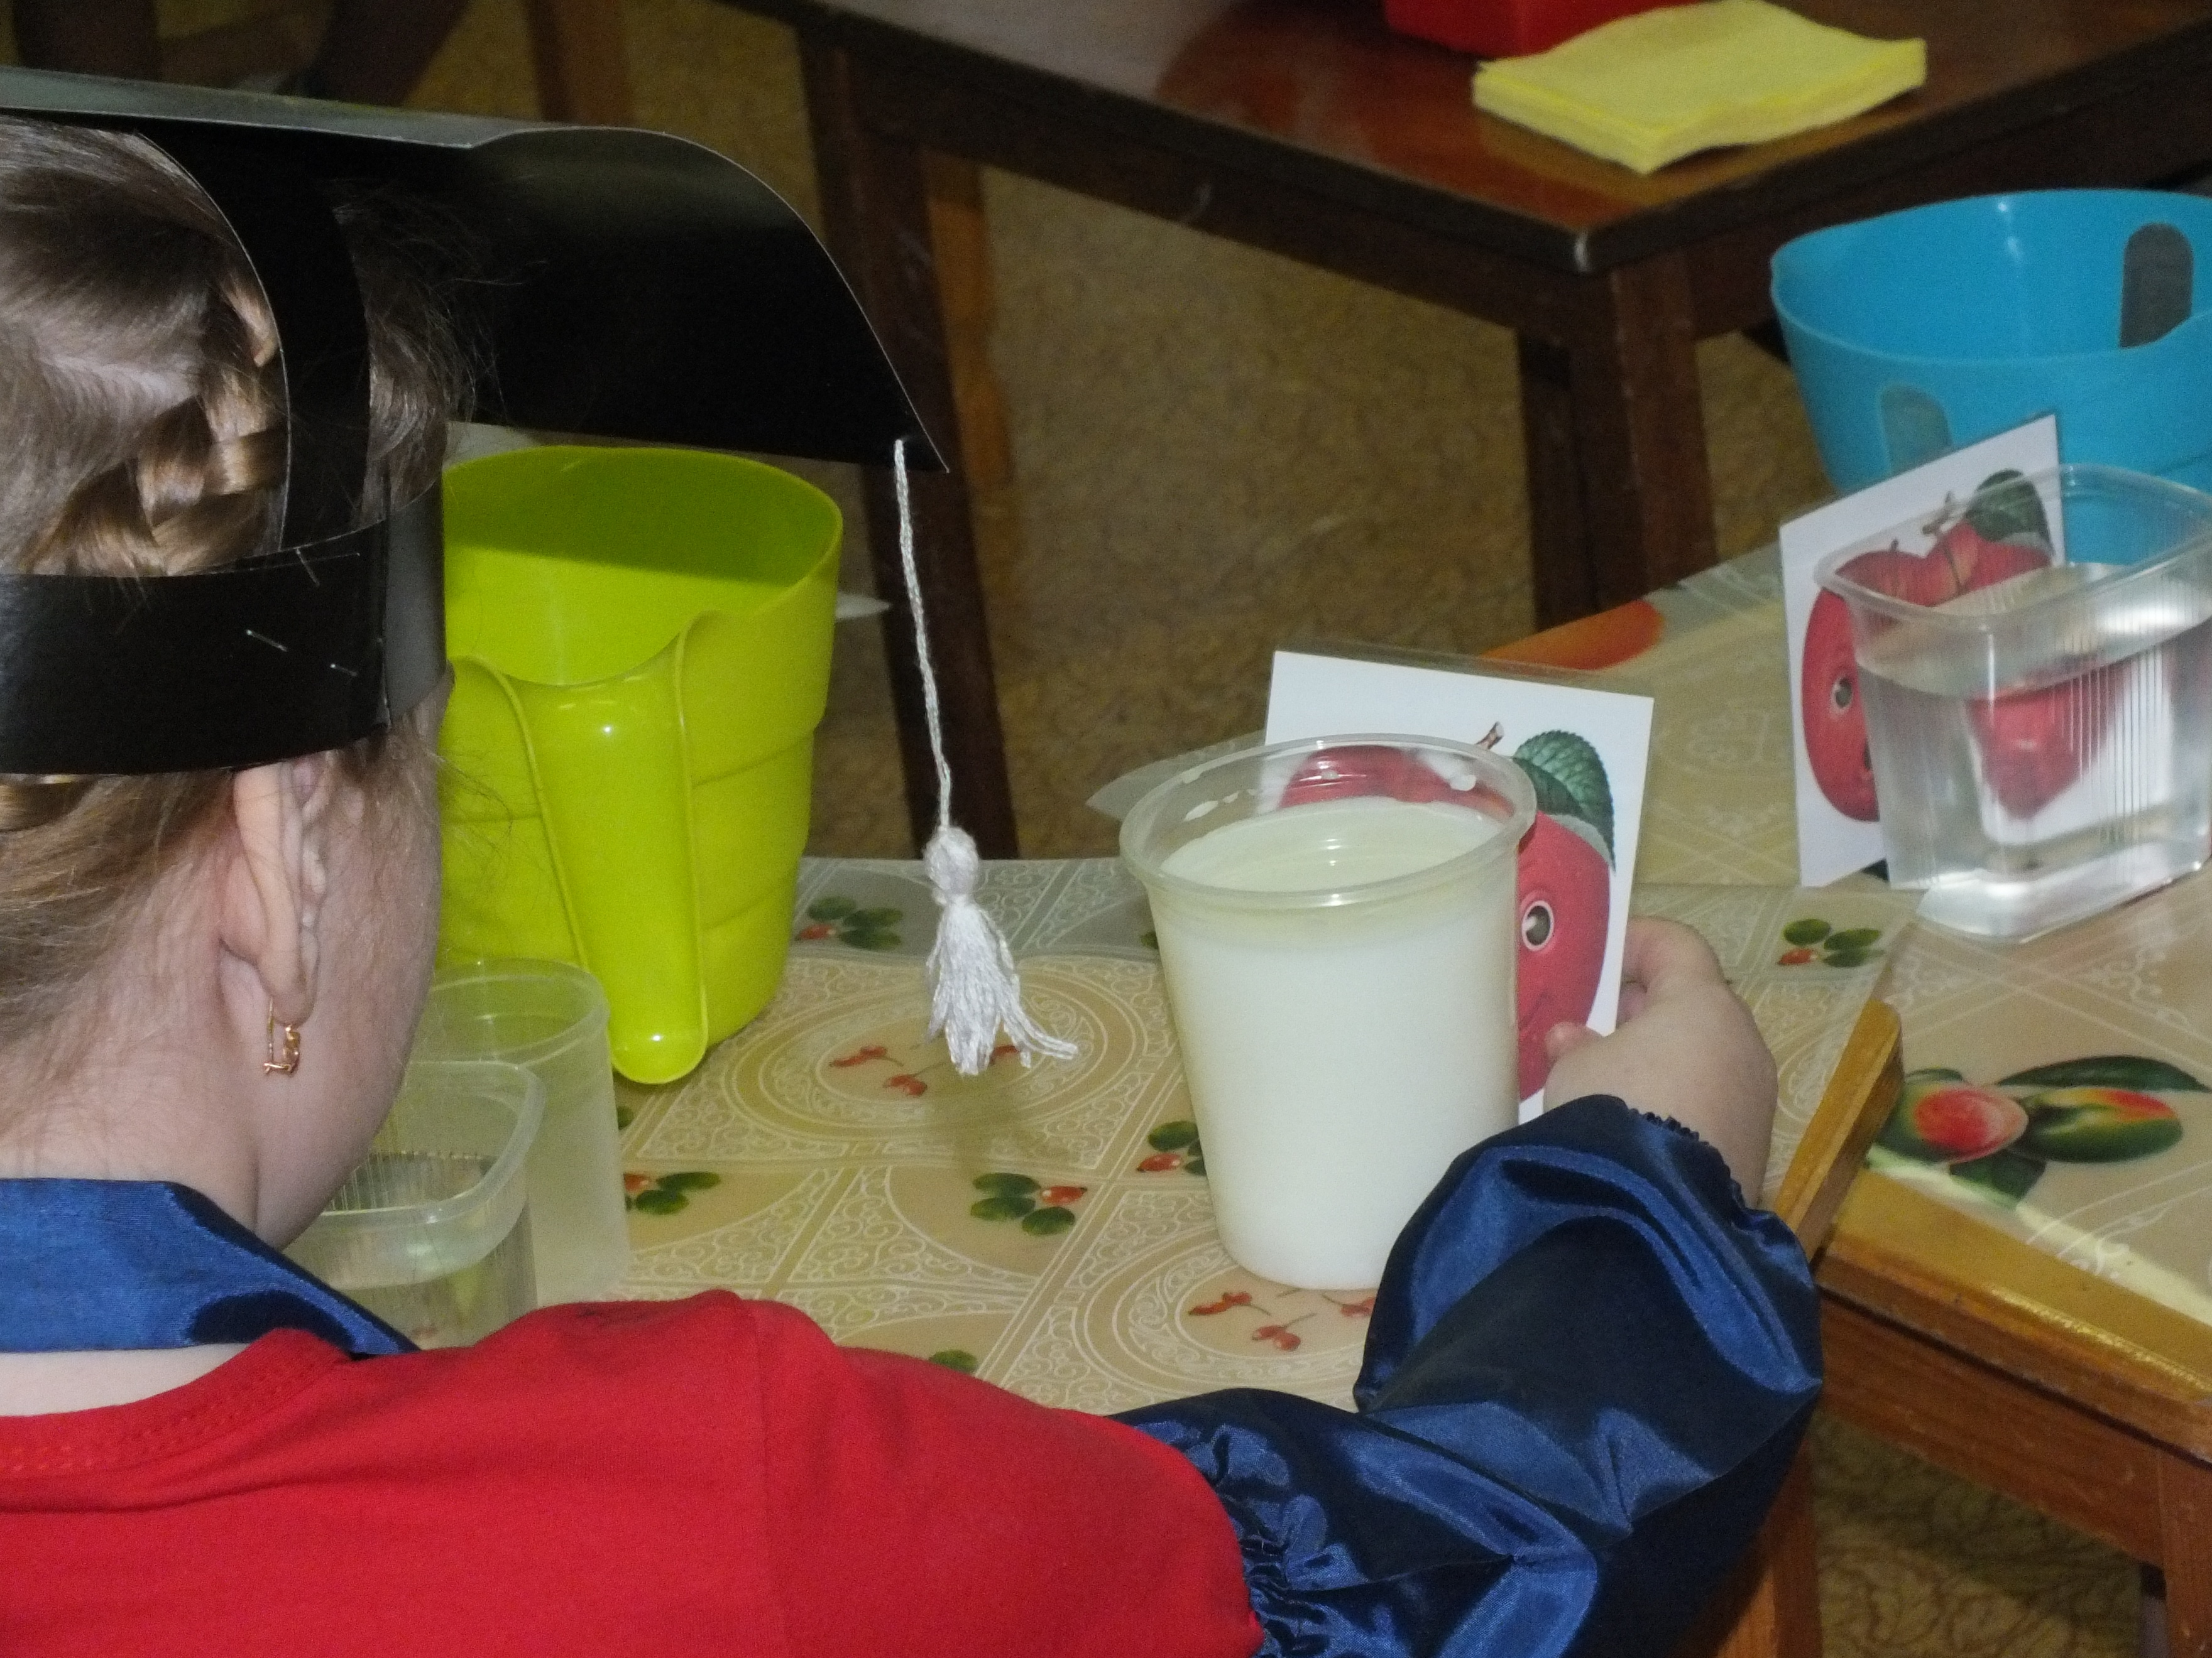
Опыты с водой

Slide 10
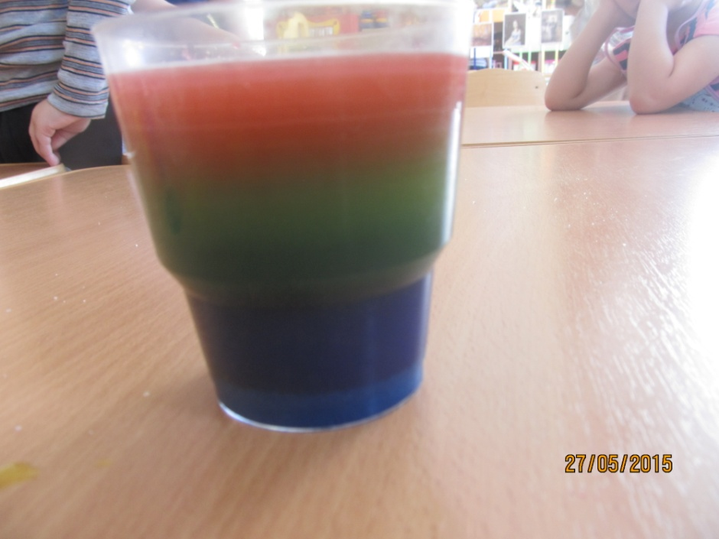
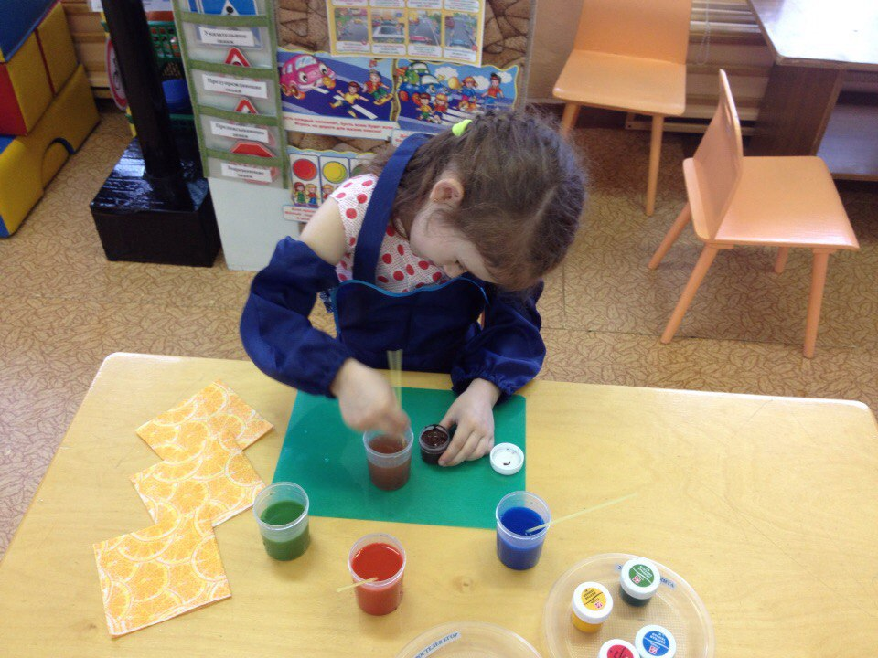
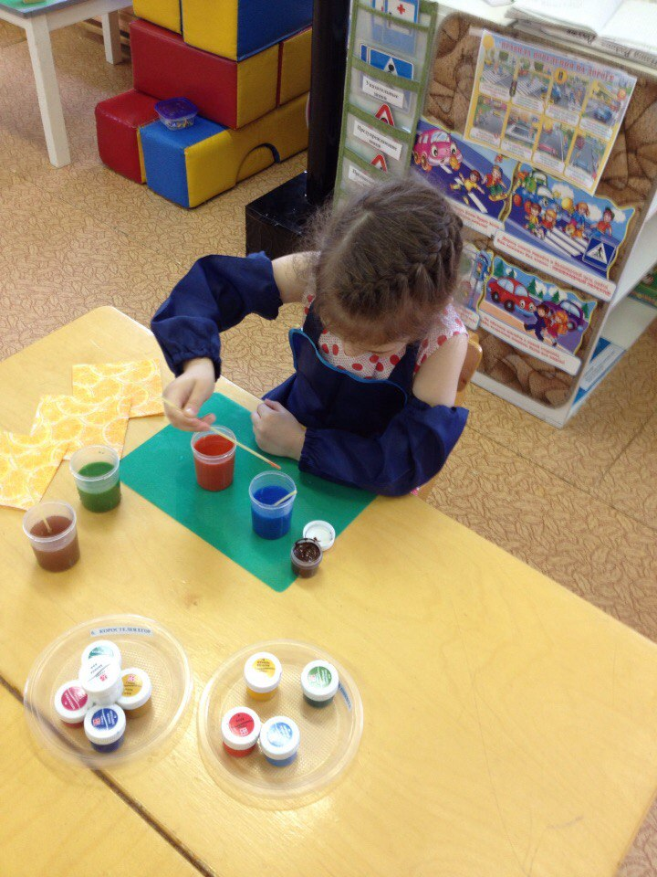
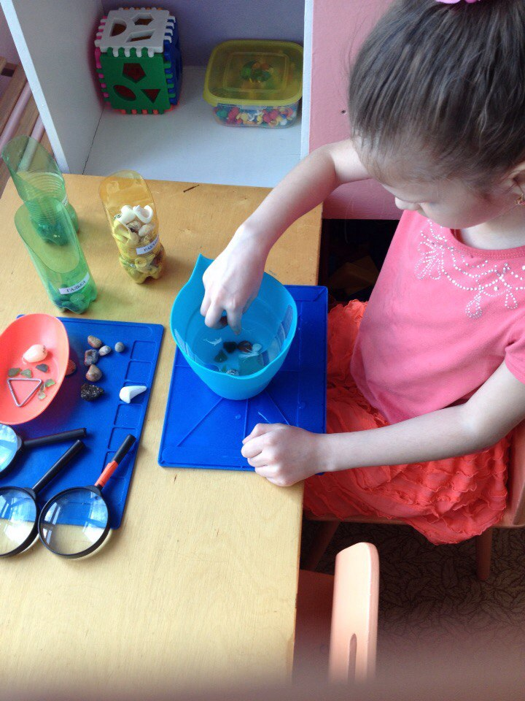
Волшебная радуга из воды

Slide 11
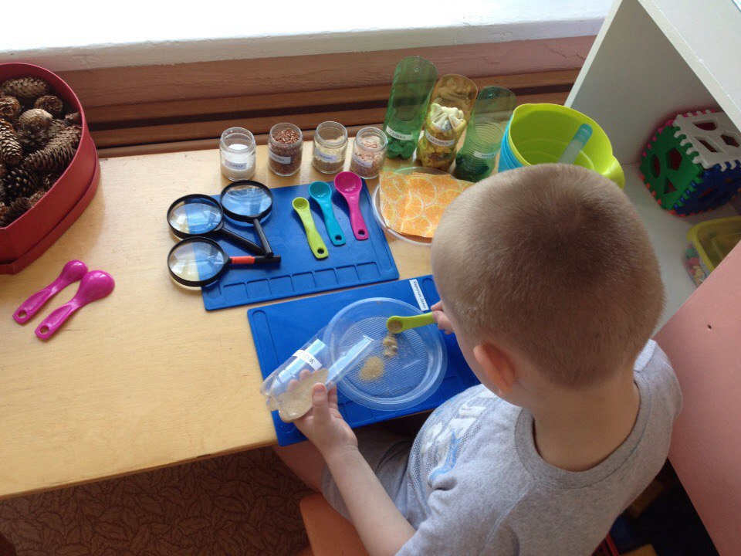
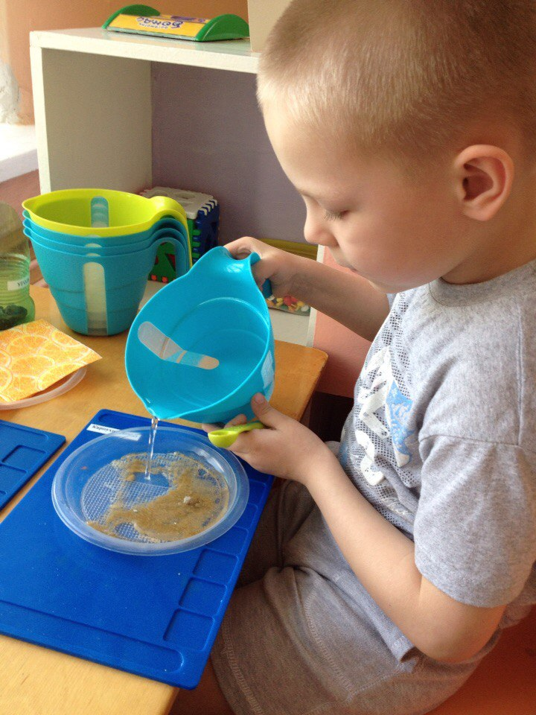
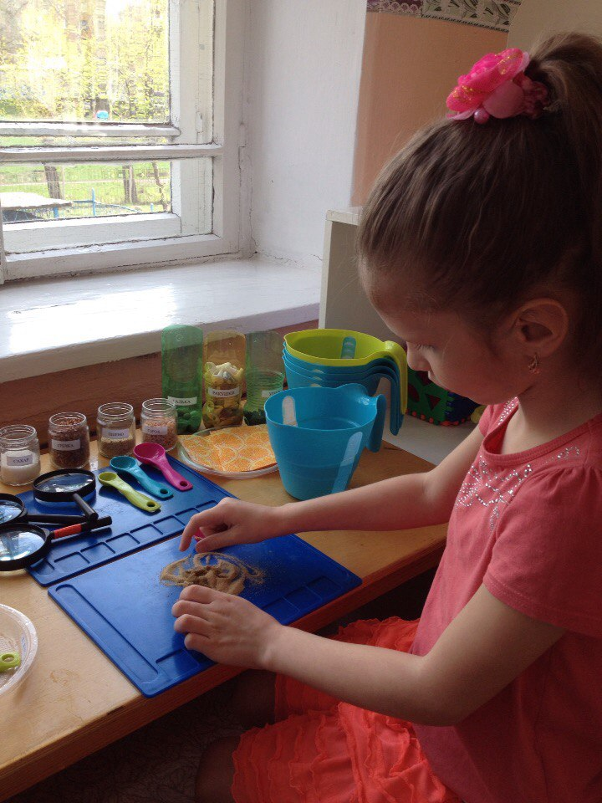
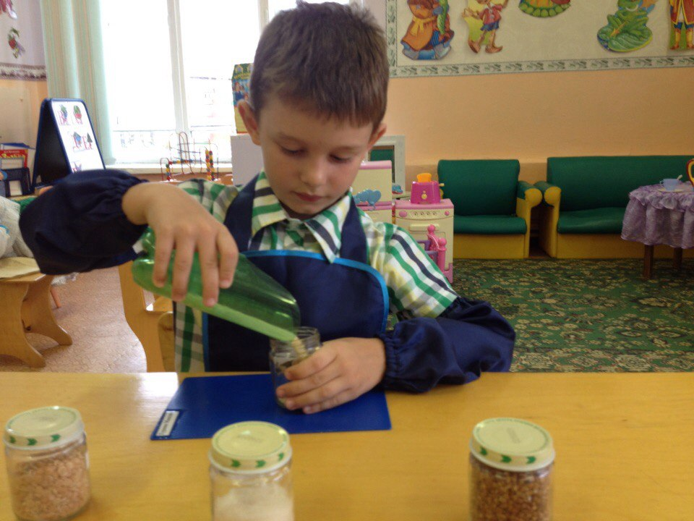
Экспериментируем с песком

Slide 12
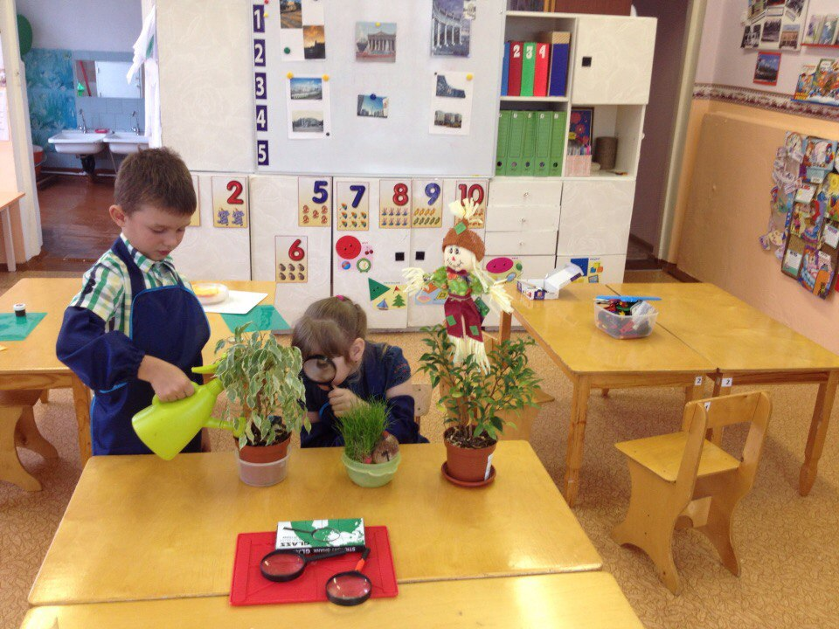
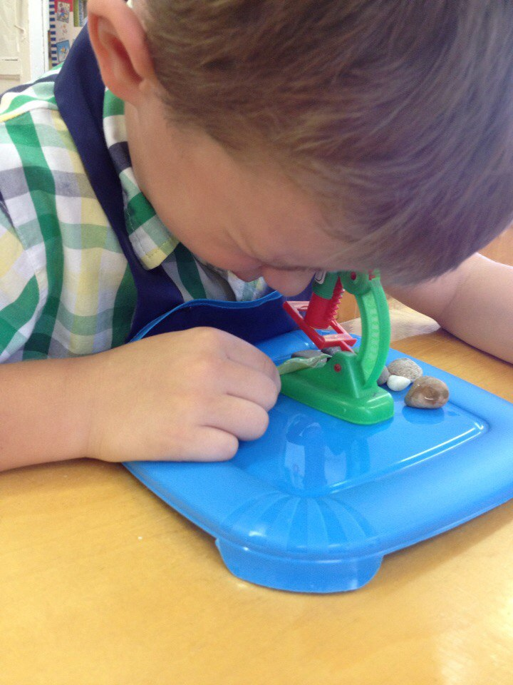
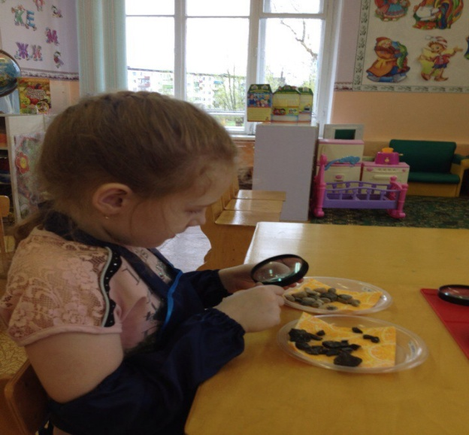
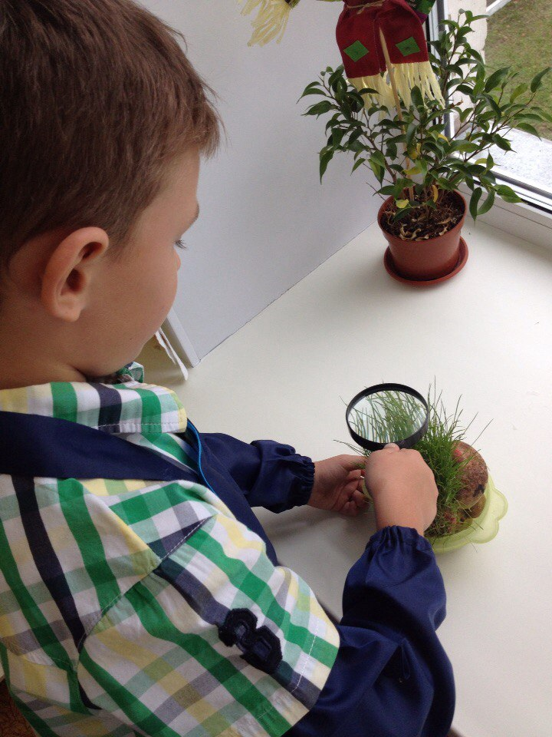
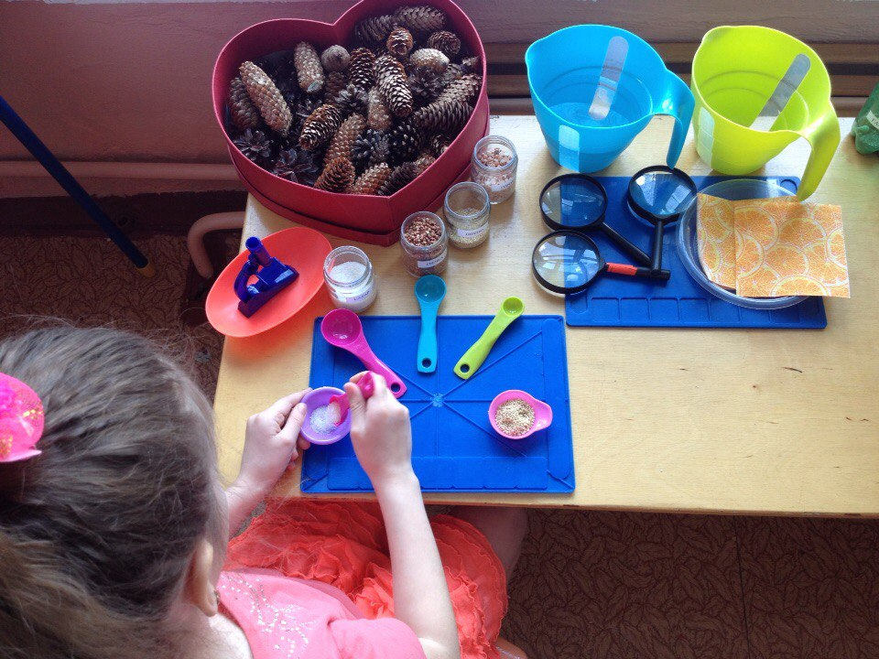
Волшебные превращения

Slide 13
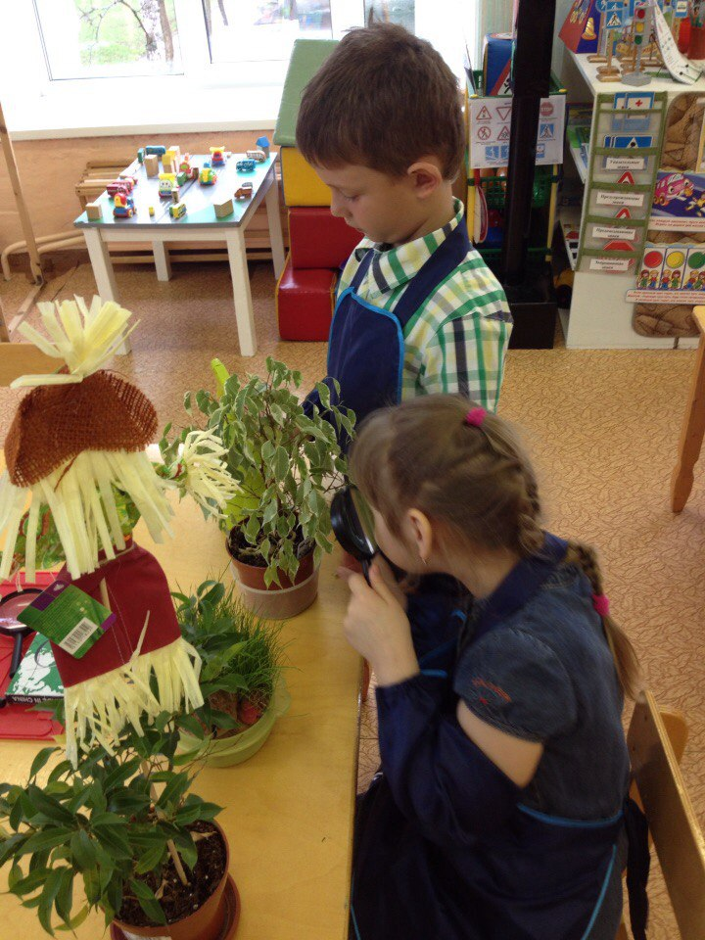
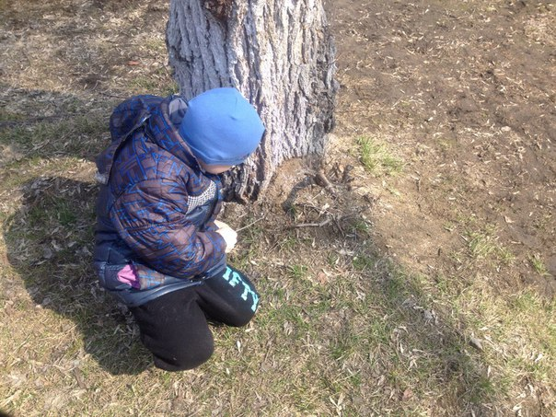
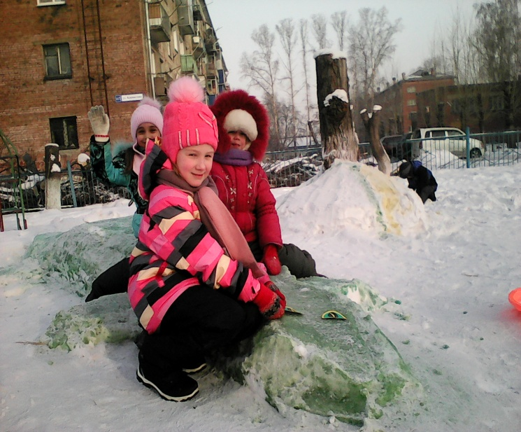
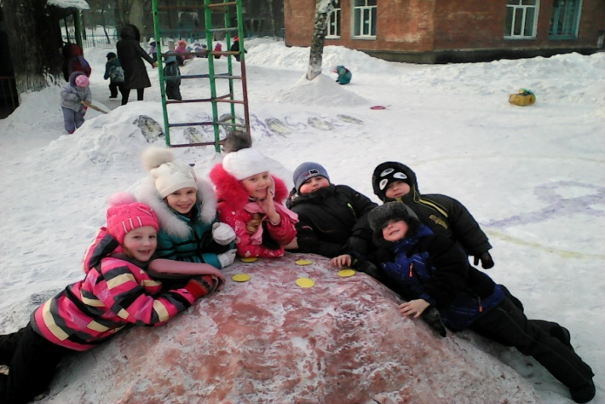
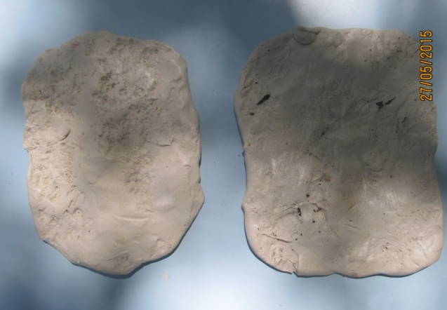
Слепки с природы

Slide 14
В процессе экспериментирования дети учатся:
видеть и выделять проблему;
принимать и ставить цель;
решать проблемы: анализировать объект или явление, выделять существенные признаки и связи, сопоставлять различные факты, выдвигать гипотезы, предположения, отбирать средства и материалы для самостоятельной деятельности, осуществлять эксперимент;
высказывать суждения, делать выводы и умозаключения.

Slide 15
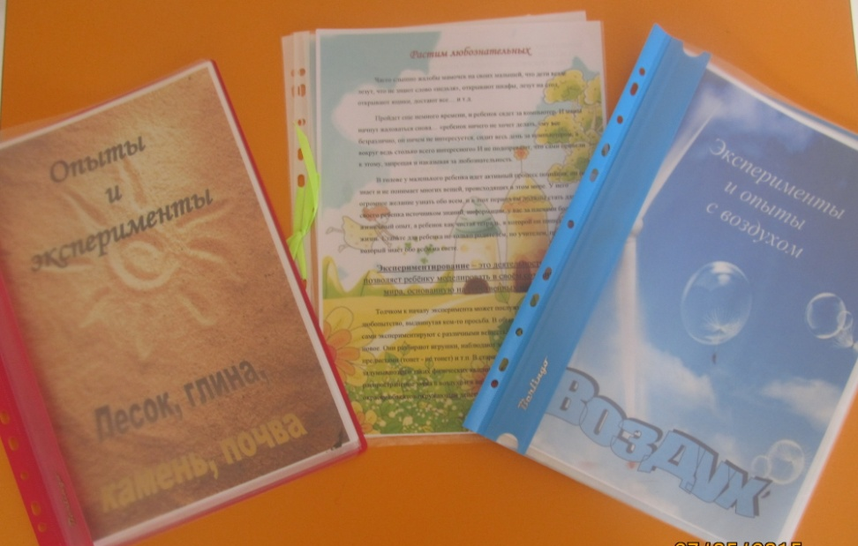
Методы взаимодействия с семьей наглядные, словесные, практические:
консультации для родителей;
папки-передвижки;
открытое занятие.

Slide 16
Вывод
Проанализировав результаты своей педагогической деятельности, я пришла к выводу, что опыт работы в данном направлении очень эффективен. Такой метод обучения как экспериментальная деятельность, достаточно мощно активизирует познавательный интерес у детей и способствует усвоению детьми новых знаний и умений.
В перспективе планирую продолжить работу по самообразованию по данной теме. А накопленным материалом предлагаю поделиться с коллегами.
Подводя итог, хочу сказать, что поощряя детскую любознательность, утоляя жажду познания маленьких почемучек и направляя их исследовательскую инициативу, мы смогли развить у детей изобретательность, творческую активность,
познавательный интерес; открыли перед детьми удивительный мир экспериментирования.

Slide 17
В результате работы за год я:
Изучила теоретический материал по данной теме в педагогической и методической литературе.
Создала картотеку опытов и экспериментов.
Создала картотеку дидактических игр по экспериментальной деятельности.
Создала условия для организации экспериментальной деятельности детей в группе.
Разработала конспекты НОД по экспериментированию.
Провела консультации для родителей по данной теме.
Оформила папки-передвижки в родительский уголок.
Разработала рекомендации для воспитателей ДОУ.

Slide 18
Спасибо за внимание!

